Slide 1

asa-asa-add.png

Slide 2
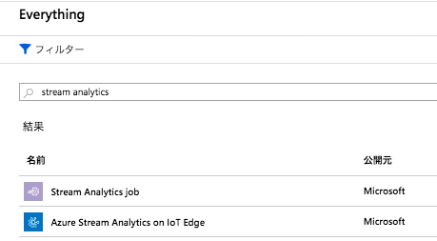
asa-asa-filter.png

Slide 3
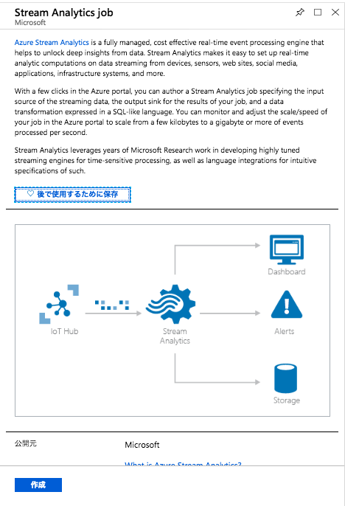
asa-asa-create.png

Slide 4
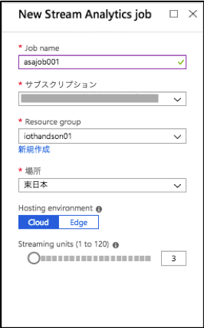
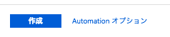
asa-asa-newjob.png

Slide 5
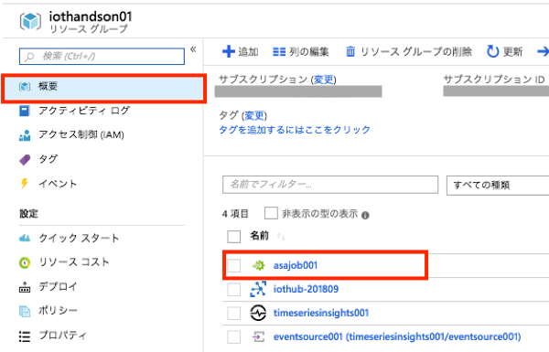
asa-input-selectasa.png

Slide 6
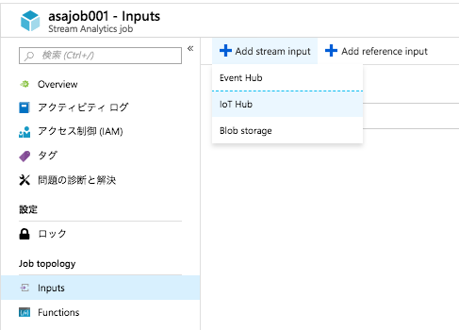
asa-input-addstreaminput.png

Slide 7
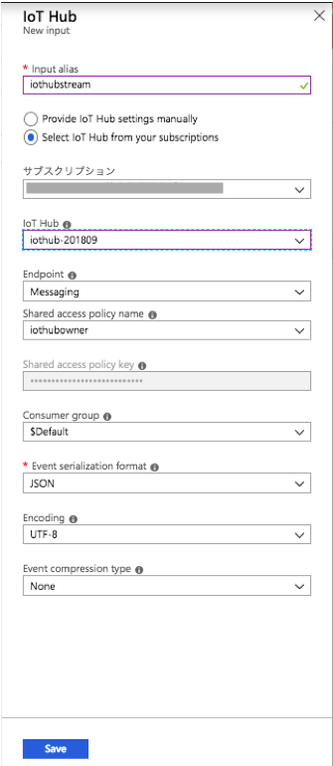
asa-input-config.png

Slide 8
asa-outputstorage-add.png

Slide 9
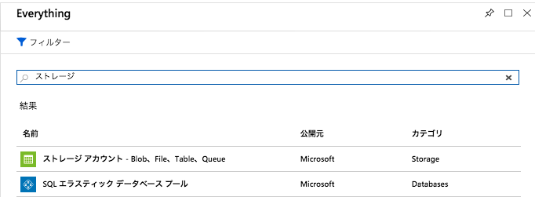
asa-outputstorage-filter.png

Slide 10
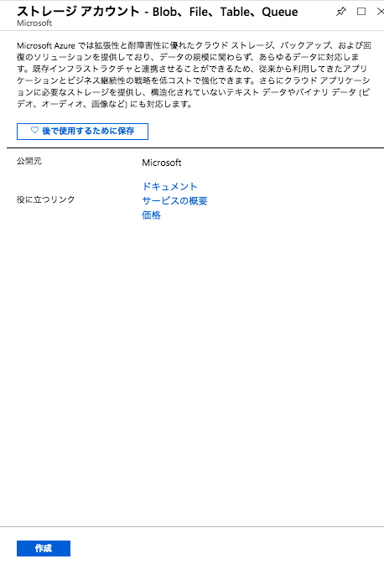
asa-outputstorage-create.png

Slide 11
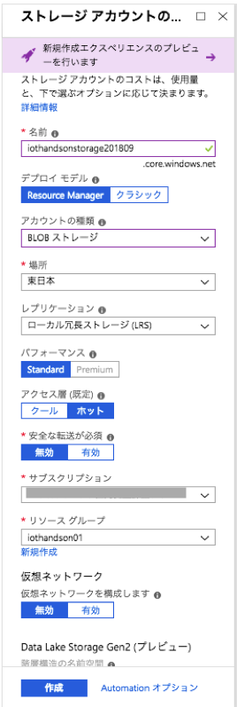
asa-outputstorage-config.png

Slide 12
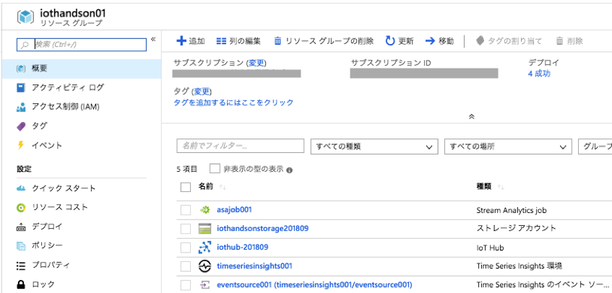
asa-outputstorage-confirm.png

Slide 13
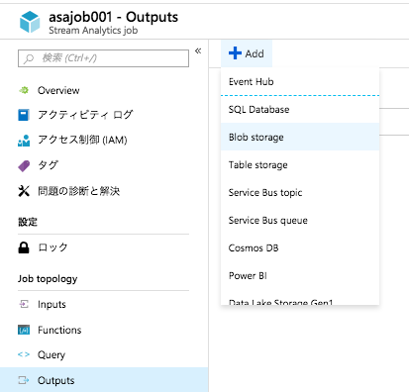
asa-outputstorage-addblob.png

Slide 14
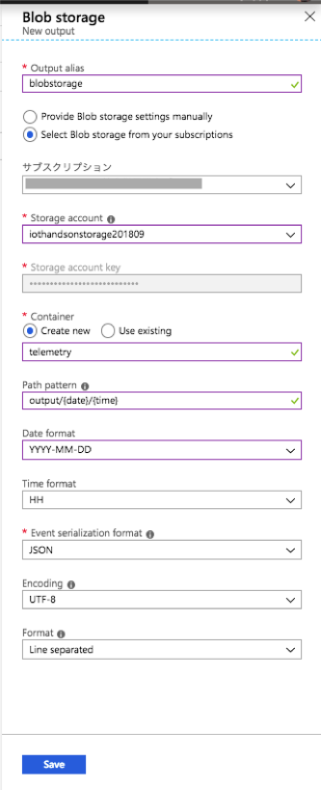
asa-outputstorage-blobconfig.png

Slide 15
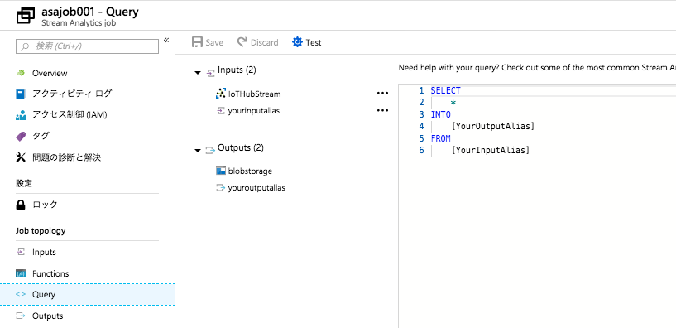
asa-querystorage-query.png

Slide 16
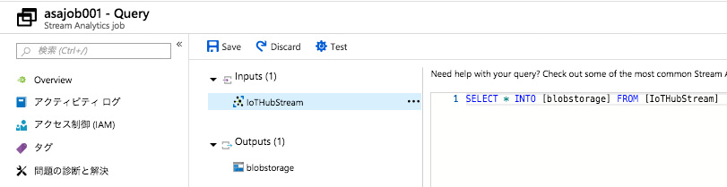
asa-querystorage-edit.png

Slide 17
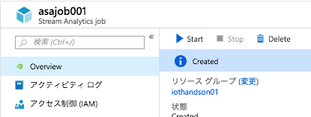
asa-querystorage-startjobmenu.png

Slide 18
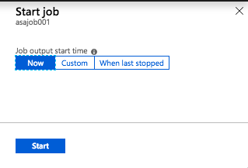
asa-querystorage-startjob.png

Slide 19
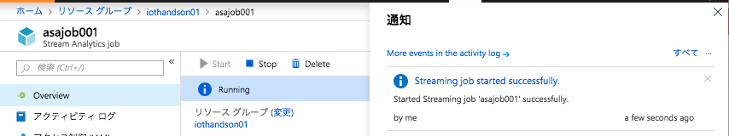
asa-querystorage-confirmjob.png

Slide 20
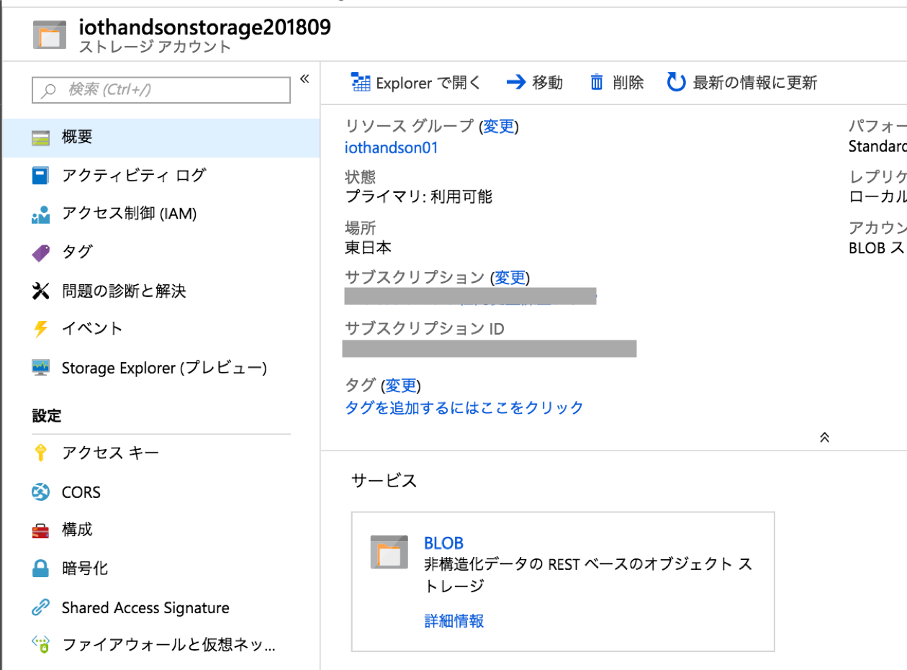
asa-querystorage-showblob.png

Slide 21
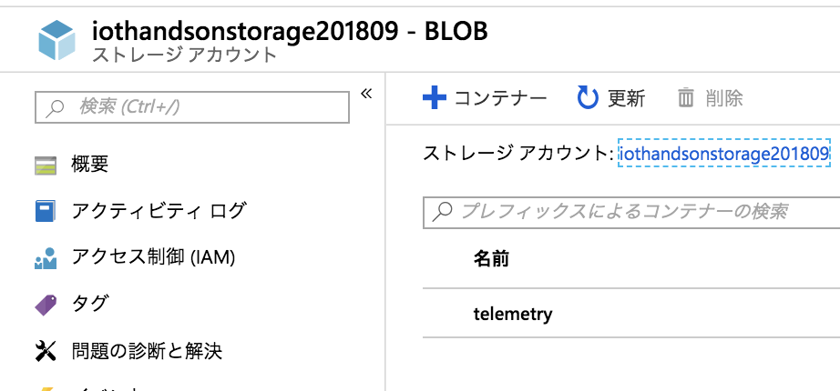
asa-querystorage-confirmdata.png

Slide 22
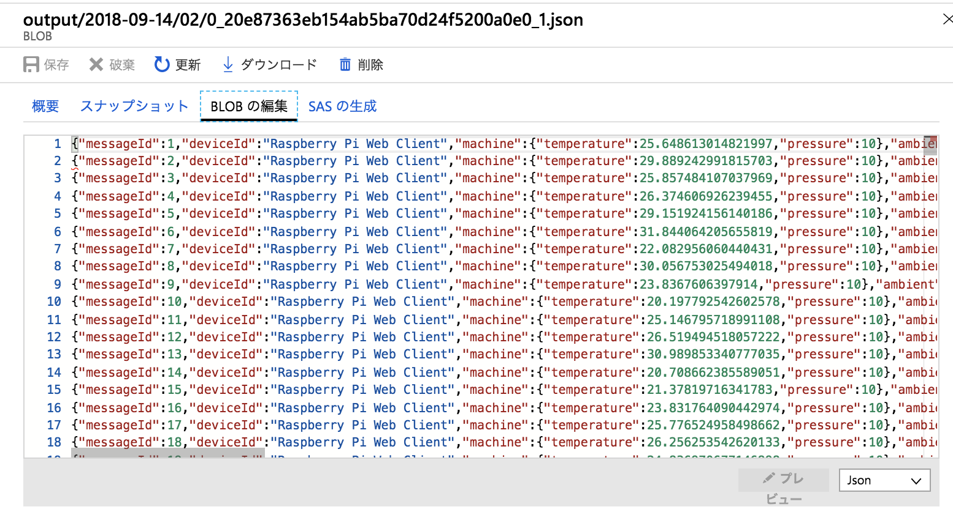
asa-querystorage-editdata.png

Slide 23
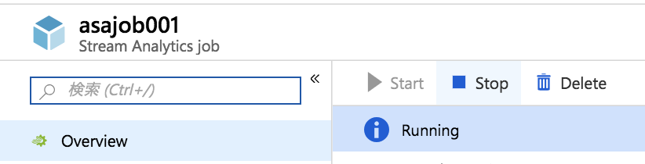
asa-querystorage-stopjob.png

Slide 24
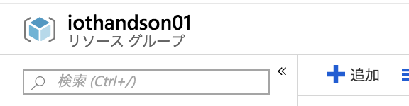
asa-outputsql-add.png

Slide 25
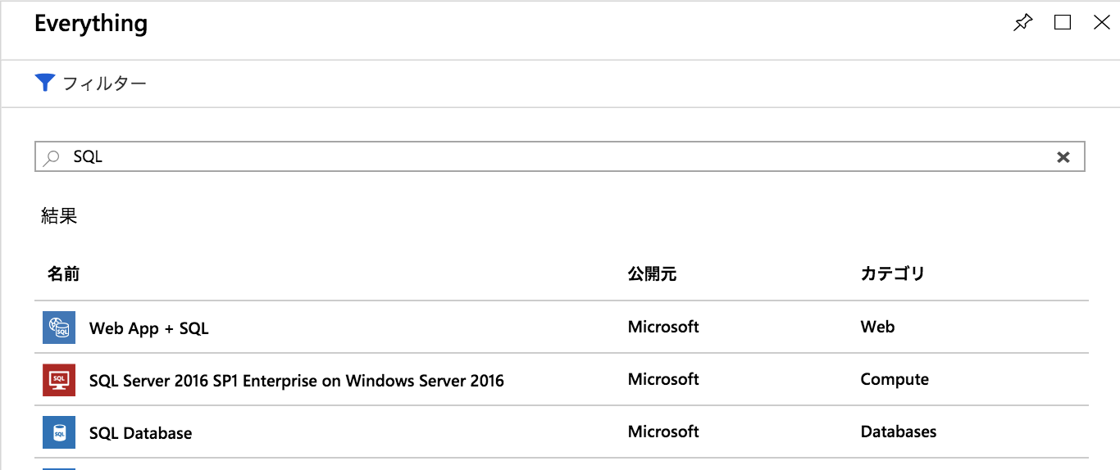
asa-outputsql-filter.png

Slide 26
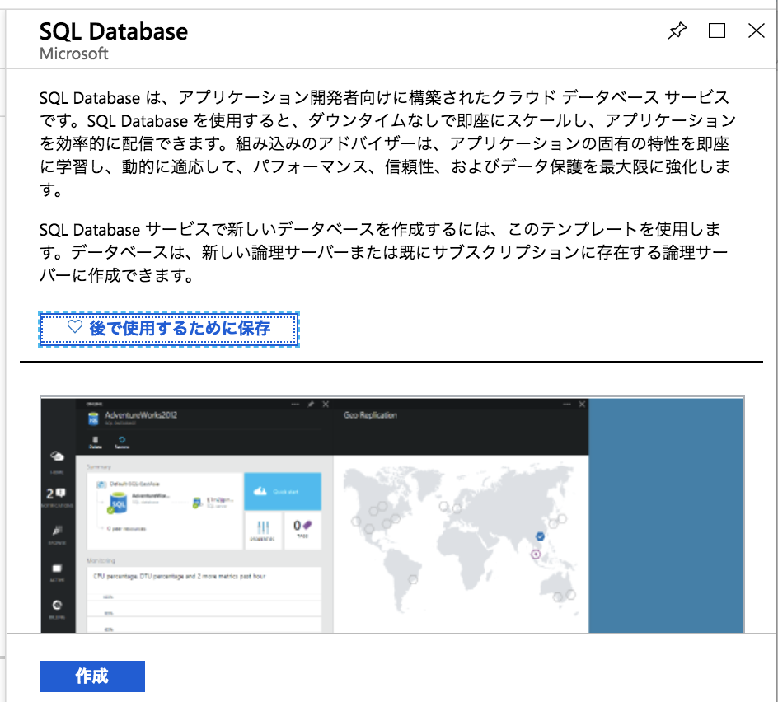
asa-outputsql-createdb.png

Slide 27
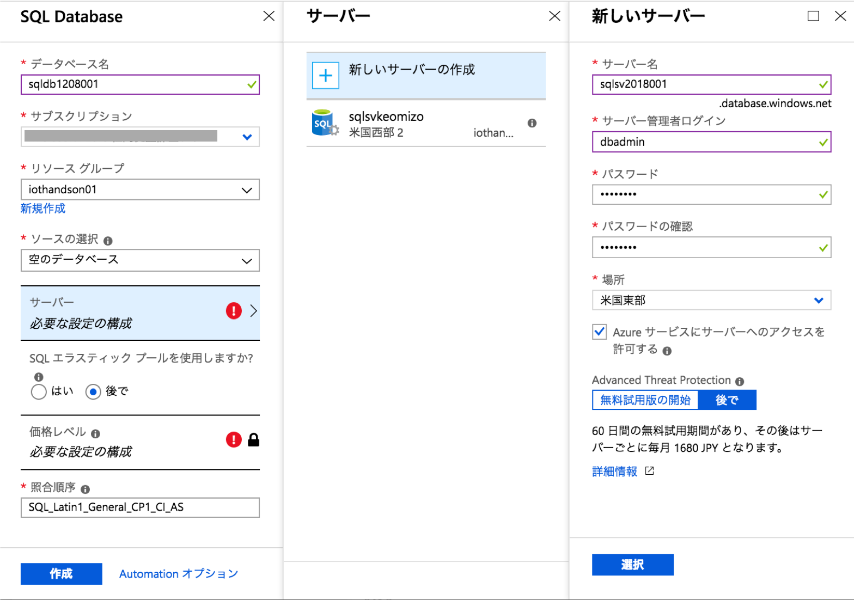
asa-outputsql-configdb.png
東日本

Slide 28
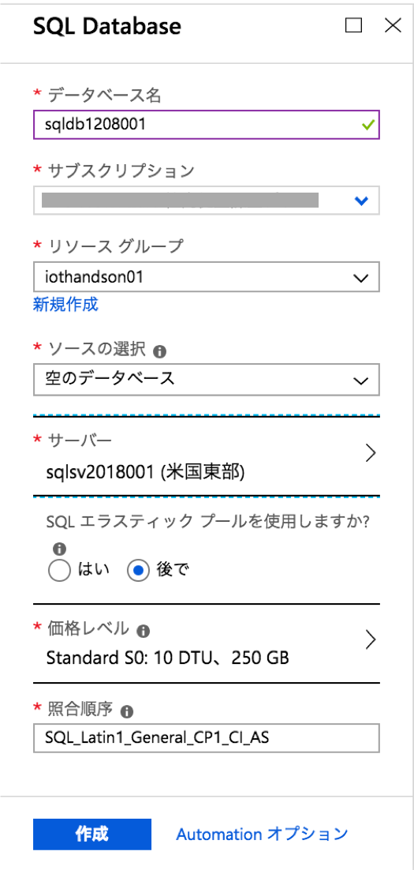
asa-outputsql-createdb.png
東日本

Slide 29
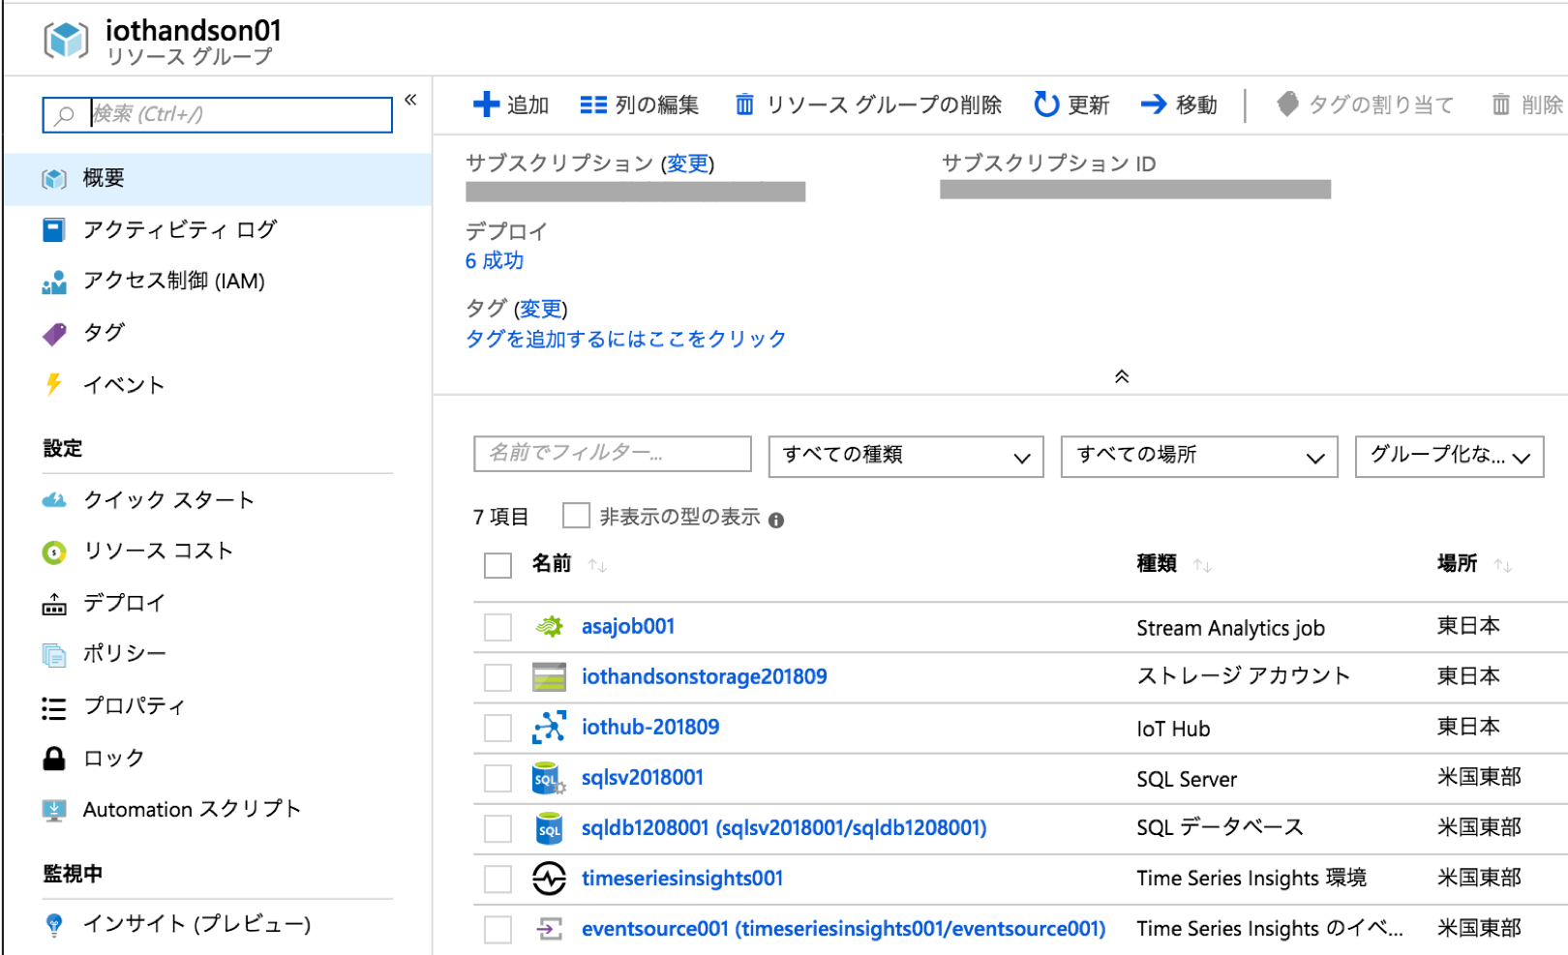
asa-outputsql-confirmdb.png

Slide 30
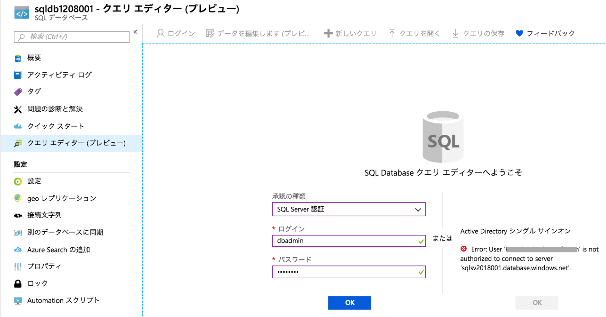
asa-outputsql-loginqueryeditor.png

Slide 31
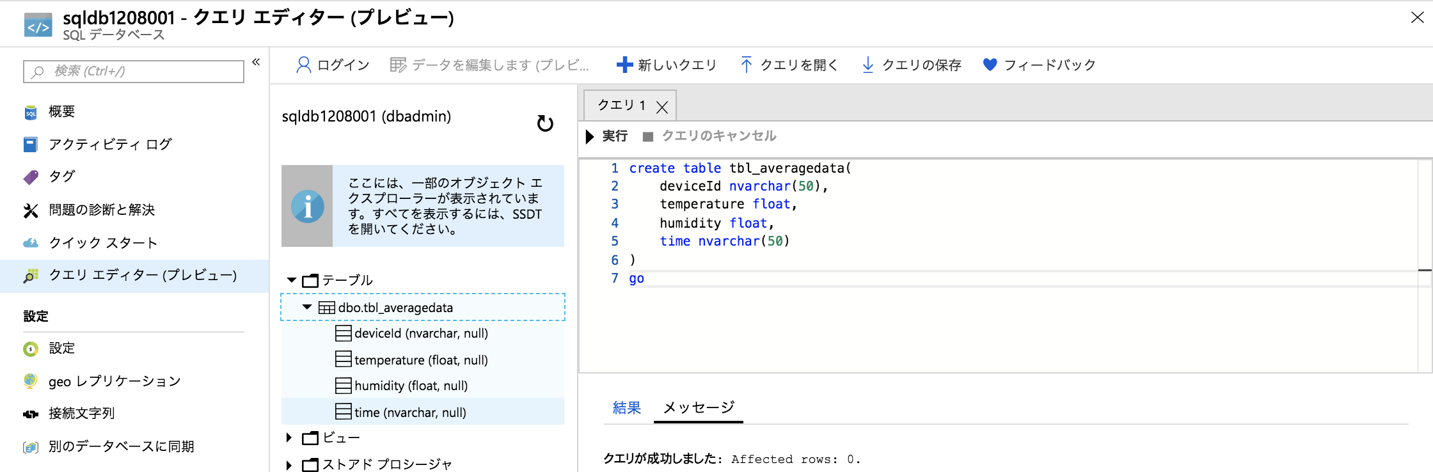
asa-outputsql-createtable.png

Slide 32
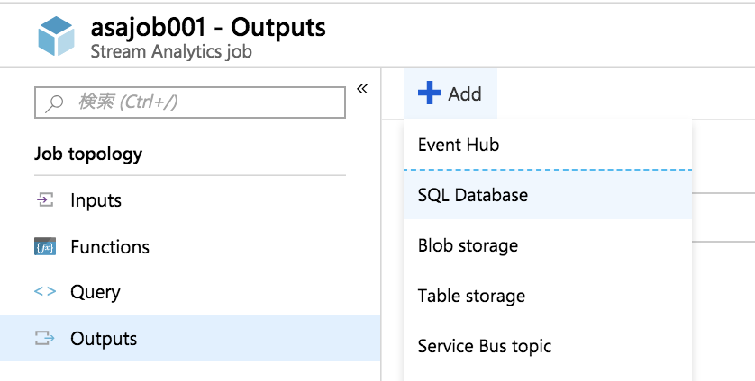
asa-outputsql-adddb2asa.png

Slide 33
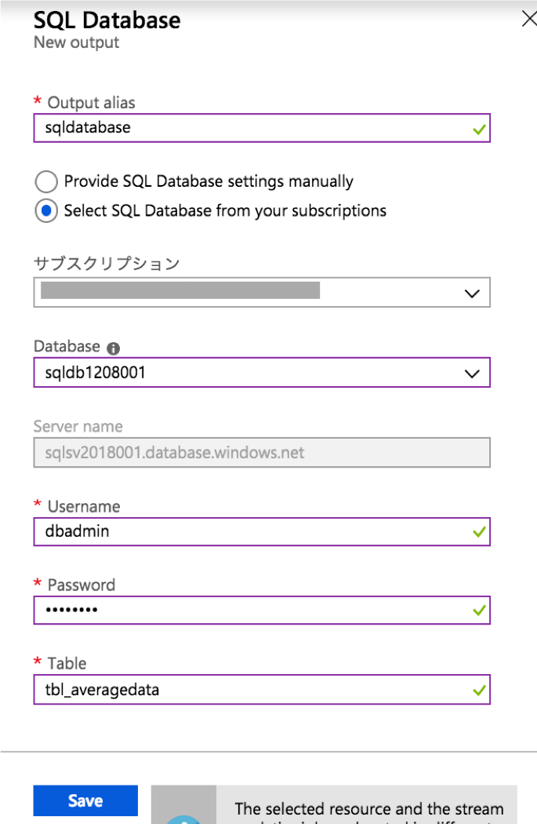
asa-outputsql-createoutputdb.png

Slide 34
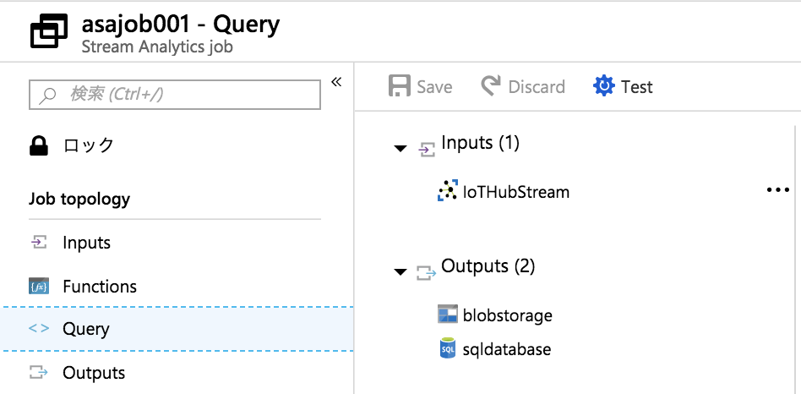
asa-querysql-createquery.png

Slide 35
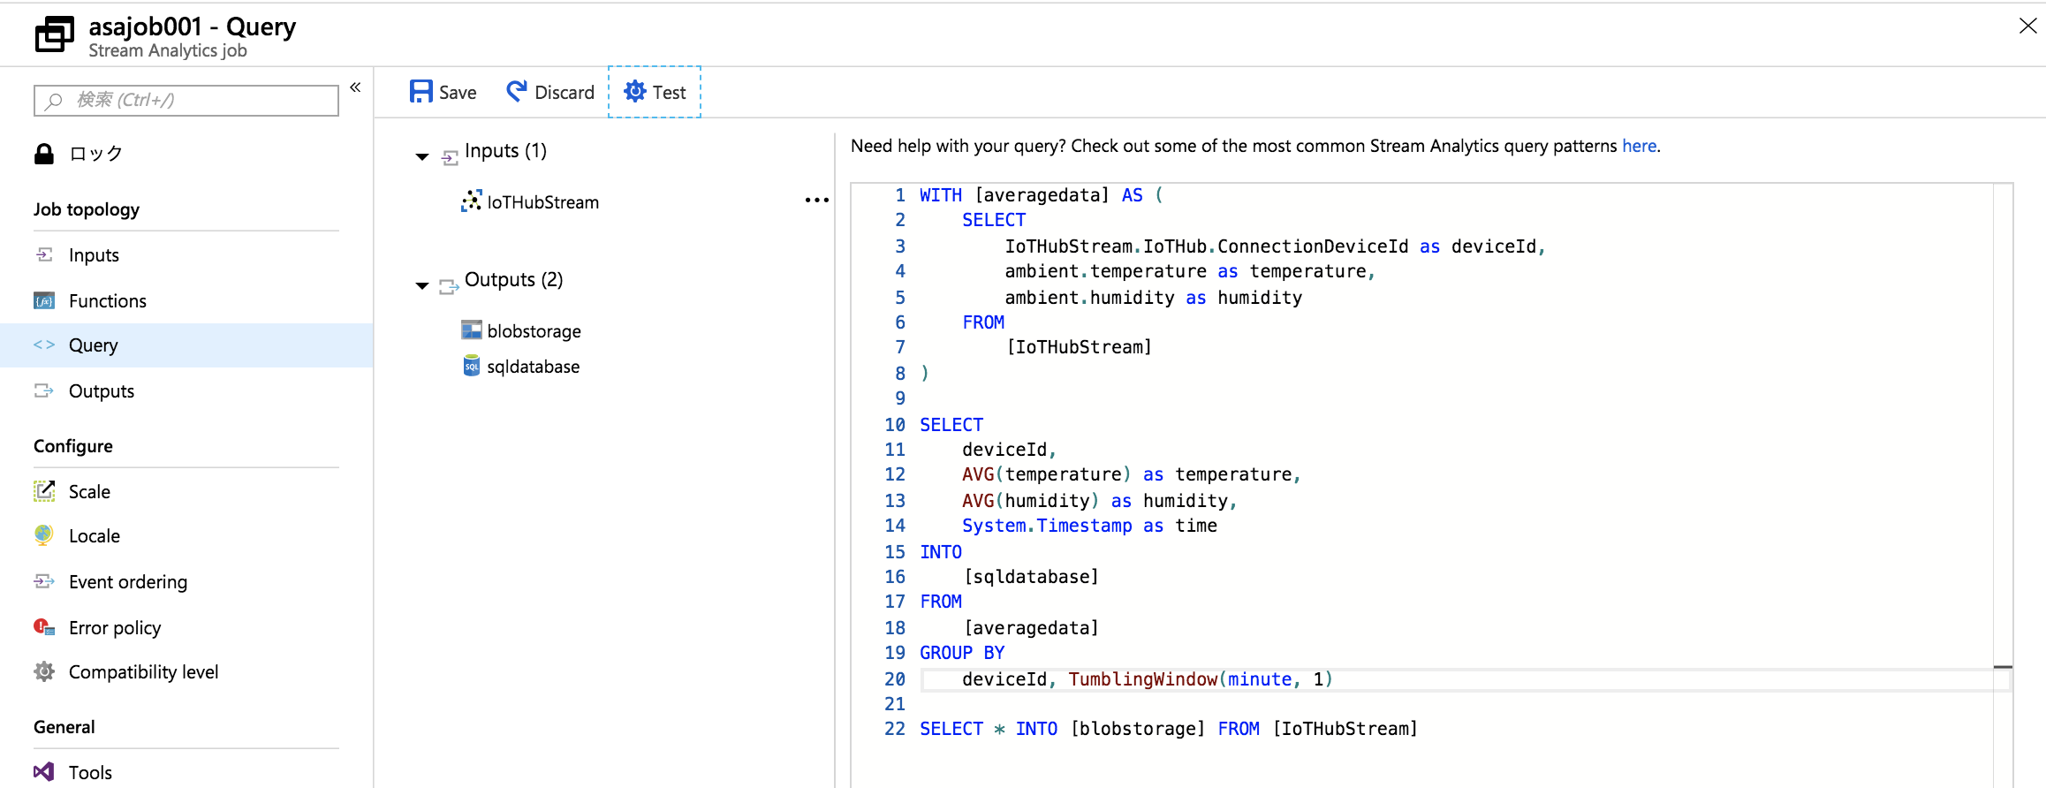
asa-querysql-editquery.png

Slide 36
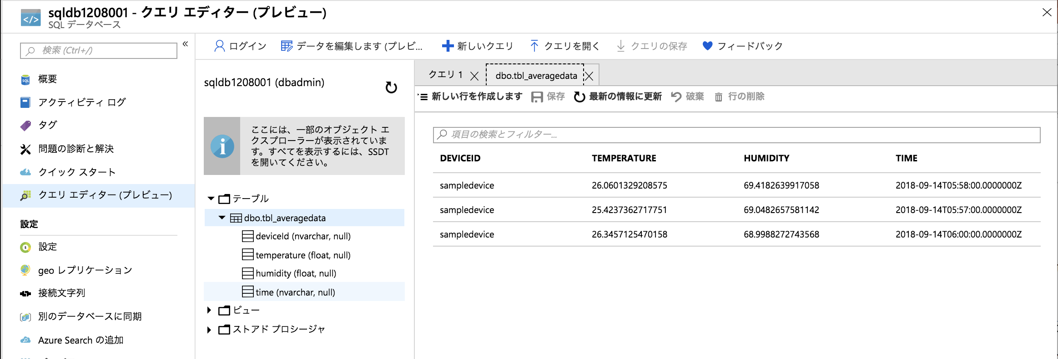
asa-querysql-editdata.png

